Slide 1
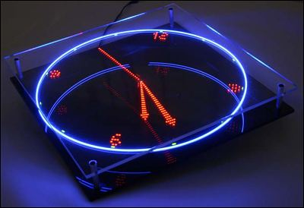
Elektronická učebnice - I. stupeň Základní škola Děčín VI, Na Stráni 879/2 – příspěvková organizace Anglický jazyk
14.1 Time
http://www.apples4theteacher.com/math/time/printables/flashcards/miniset1.html
Autor: Zuzana Tonderová

Slide 2
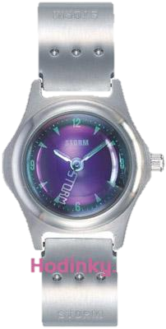
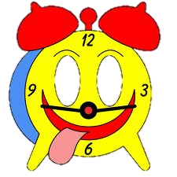
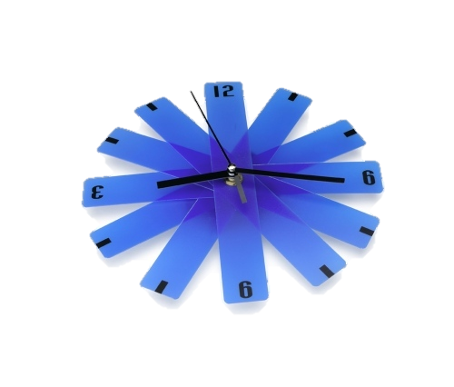
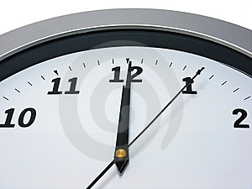
Elektronická učebnice - I. stupeň Základní škola Děčín VI, Na Stráni 879/2 – příspěvková organizace Anglický jazyk
14.2 What do we already know?
Alarm clock
Watch
What´s the time? – It is twelve o´clock.
Clock

Slide 3
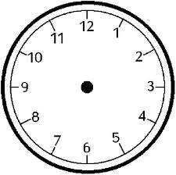
Elektronická učebnice - I. stupeň Základní škola Děčín VI, Na Stráni 879/2 – příspěvková organizace Anglický jazyk
14.3 New terms
O´clock
Five past
Five to
Ten to
Ten past
Quarter past
Quarter to
Twenty past
Twenty to
Twenty-five past
Twenty-five to
Half past

Slide 4
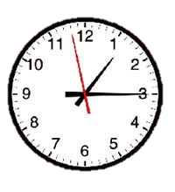
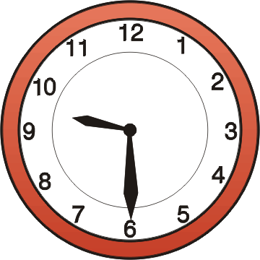
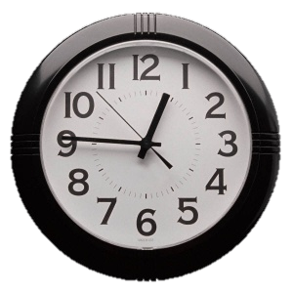
Elektronická učebnice - I. stupeň Základní škola Děčín VI, Na Stráni 879/2 – příspěvková organizace Anglický jazyk
14.4 Telling the time
It is quarter past one
2:55 – It is five to three.
7:20 – It is twenty past seven.
2:40 – It is twenty to three.
6:30 – It is half past six.
8:10 – It is ten past eight.
It is quarter to one
Dopoledne – a.m. – 2:30 a.m.
Odpoledne – p.m. – 4:15 p.m.
It is half past nine.

Slide 5
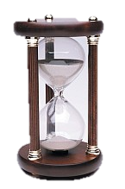
Elektronická učebnice - I. stupeň Základní škola Děčín VI, Na Stráni 879/2 – příspěvková organizace Anglický jazyk
14.5 Exercises
Write the time:
8:10 ________________
11:00 ________________
4:25 ________________
6:00 ________________
9:05 ________________
12:15 ________________
10:05 ________________
3:30 ________________
3:15 ________________
1:50 _________________
2:45 ________________
7:30 ________________

Slide 6
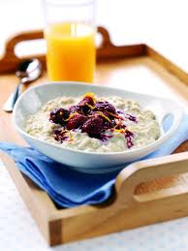
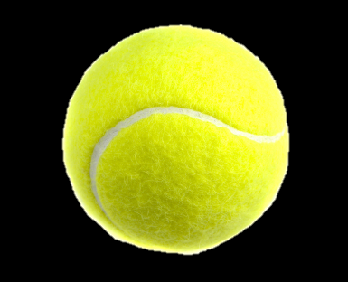
Elektronická učebnice - I. stupeň Základní škola Děčín VI, Na Stráni 879/2 – příspěvková organizace Anglický jazyk
14.6 Something more difficult
Ask your friend what is his/her daily routine.
Wake up
Get up
Have breakfast
Go to school
Have lunch
Do homework
Have dinner
Go to bed
Do some sport

Slide 7
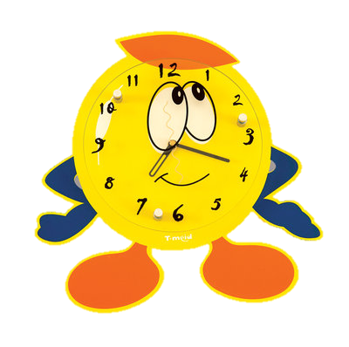
Elektronická učebnice - I. stupeň Základní škola Děčín VI, Na Stráni 879/2 – příspěvková organizace Anglický jazyk
14.7 Song / Poem
The Clock Song
Clocks go tick and clocks go tock
Make your arm say three o´clock.
Clocks go tick and clocks go tock
Clock goes tick and clock goes tock
Make your arm say four o´clock.
http://www.youtube.com/watch?v=_OTW-MbbqDU&feature=related

Slide 8
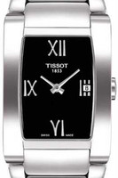
Elektronická učebnice - I. stupeň Základní škola Děčín VI, Na Stráni 879/2 – příspěvková organizace Anglický jazyk
14.8 Revision test
What is it?
alarm clock
watch
o´clock
clock
3. What is the time? – "4:30"
It is half past four
It is quarter past three
It is quarter to four
It is quarter to three
2. Find a time word
emti
anhd
atwhc
elg
4. What is the time? – "It is quarter to six. "
6:15
5:45
6:45
5:30
Correct answers:
1b,2c,3a,4b

Slide 9
Elektronická učebnice - II. stupeň Základní škola Děčín VI, Na Stráni 879/2 – příspěvková organizace Anglický jazyk
14.9 Použité zdroje, citace
http://www.apples4theteacher.com/math/time/printables/flashcards/miniset1.html
http://www.stormwatches.cz/
http://www.youtube.com/watch?v=_OTW-MbbqDU&feature=related

Slide 10
Elektronická učebnice - II. stupeň Základní škola Děčín VI, Na Stráni 879/2 – příspěvková organizace Anglický jazyk
14.10 Anotace
Autor | Zuzana Tonderová
Období | 07 – 12/2011
Ročník | 3. ročník
Klíčová slova | Time, quarter past, quarter to, half past
Anotace | Prezentace popisující tvoření času

